Slide 1


NHIỆT LIỆT CHÀO MỪNG
QUÝ THẦY CÔ VÀ CÁC EM
VỀ DỰ VỚI TIẾT HỌC!
Notes:
大侠素材铺 淘宝店：https://dxpu.taobao.com/

Slide 2

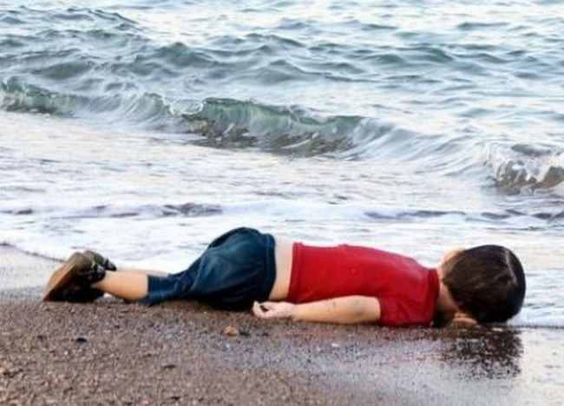
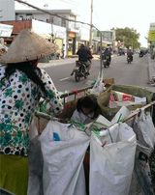


Hình ảnh này gợi cho em điều gì?

Slide 3
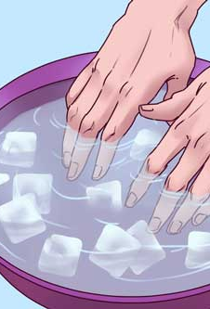
TRẢI NGHIỆM
GV chuẩn bị một bình nước đá, yêu cầu HS ngâm tay vào nước, khi nào hết khả năng chịu đựng thì lấy ra. Sau đó hỏi cảm nhận của HS.

Slide 4


TRÒ CHƠI
HỘP QUÀ BÍ MẬT

Slide 5














Slide 6









Câu 1: Sa mạc nào lớn nhất thế giới ?
Sahara
You are given 3 candies
GO HOME

Slide 7
Câu 2: Đỉnh núi nào cao nhất thế giới ?
Everest
You are given 5 candies
GO HOME

Slide 8
Câu 3: Quốc gia thấp nhất so với mực nước biển ?
Hà Lan
You are given 7 candies
GO HOME

Slide 9
Câu 4: Quốc gia nào không có sông ?
Ả-rập-xê-út
You are given 2 candies
GO HOME

Slide 10
Câu 5: Châu lục nóng nhất thế giới là ?
Châu Phi
You are given 8 candies
GO HOME

Slide 11
Câu 6: Nơi lạnh nhất thế giới là ?
Bắc Cực
You are given 6 candies
GO HOME

Slide 12
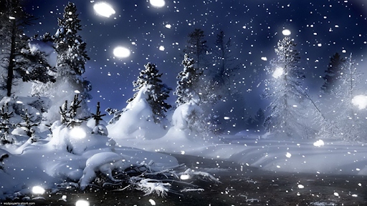
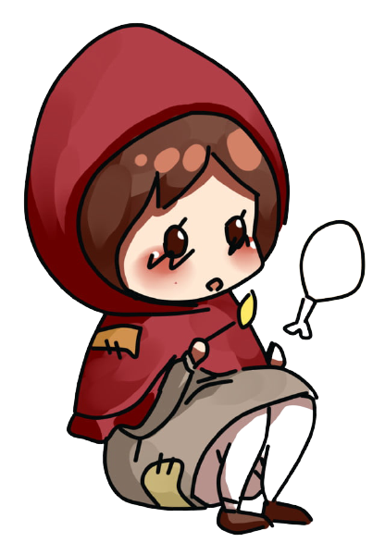
Cô bé bán diêm
(Hans Christian Andersen)

Slide 13

I.
ĐỌC VÀ TÌM HIỂU CHUNG

Slide 14


1
Đọc

Slide 15

2. Tìm hiểu chung
Tác giả, tác phẩm

Slide 16

BÁO CÁO DỰ ÁN
TÁC GIẢ
Hans Christian Andersen
TÁC PHẨM
Cô bé bán diêm

Slide 17

a. Tác giả
Tên đầy đủ: Hans Christian Andersen;
Năm sinh – năm mất: 1805 – 1875;
Quê quán: Đan Mạch;
Là nhà văn chuyên viết truyện cổ tích cho thiếu nhi. Bằng trí tưởng tượng phong phú, lãng mạn, ông đã sáng tạo nên một thế giới huyền ảo mà rất gần gũi với con người, cuộc sống đời thường.

Slide 18




b. Tác phẩm

Slide 19

II
KHÁM PHÁ VĂN BẢN

Slide 20


1. Người kể chuyện
Người kể chuyện: ngôi thứ ba
Nhân vật chính: cô bé bán diêm

Slide 21
Hoàn thành PHT để thấy được bối cảnh diễn ra câu chuyện và cảnh ngộ của em bé bán diêm
Thời gian:
Cảm nhận về NV:
Những người em yêu thương:
Bối cảnh diễn ra câu chuyện
Cảnh ngộ của em bé bán diêm
Thời tiết:
Cuộc sống thực tại
Không gian:
Không gian:

Slide 22
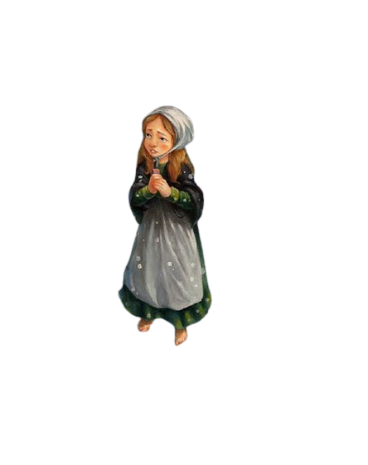
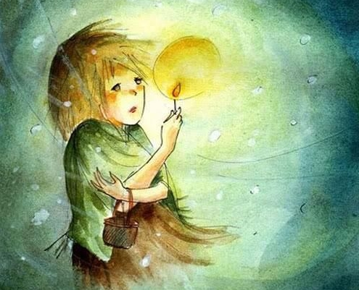
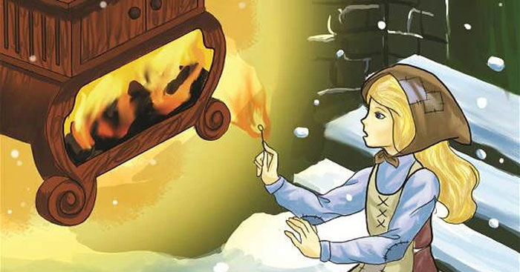
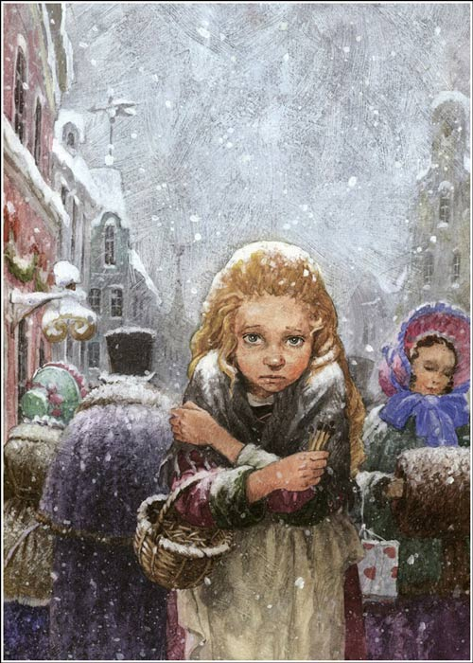
2. Bối cảnh diễn ra câu chuyện và cảnh ngộ của cô bé bán diêm
THỜI GIAN: đêm khuya, gần giao thừa
KHÔNG GIAN: nhiều người qua lại, nhưng không ai đoái hoài
BỐI CẢNH
THỜI TIẾT: gió rét dữ dội

Slide 23

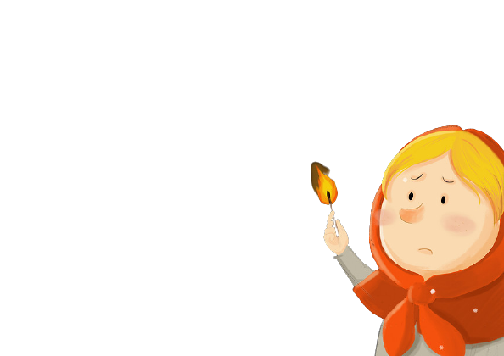
CẢNH NGỘ
Mồ côi mẹ, bà nội mất, gia sản tiêu tán
Sống với cha trong 1 xó tối tăm, luôn bị mắng nhiếc
Bán diêm kiếm sống, không dám về nhà vì chưa bán được gì

Slide 24

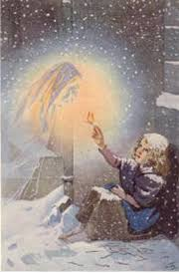
Tình cảnh khổ cực tội nghiệp, đáng thương: cô độc, đói rét mà không ai đoái hoài, quan tâm, giúp đỡ.

Slide 25
Nêu các chi tiết miêu tả ngoại hình cô bé bán diêm? Những chi tiết đó giúp em hình dung như thế nào về cuộc sống của nhân vật?
Notes:
方正徐静蕾字体

Slide 26

3. Ngoại hình của cô bé bán diêm
Đầu trần, bông tuyết bám đầy trên tóc xoã thành từng búp trên lưng.
Đi chân đất, đỏ ửng lên rồi tím bầm lại.
Mặc chiếc tạp dề cũ kĩ.
Cuộc sống vất vả, nghèo khổ, đói rét, không có sự chăm sóc của người mẹ, thiếu tình yêu thương.

Slide 27
Lần 1
Lần 2
Lần 3
Lần 4
Lần 5
Hình ảnh:
Mong ước:
Hình ảnh:
Mong ước:
Hình ảnh:
Mong ước:
Hình ảnh:
Mong ước:
Hình ảnh:
Mong ước:
Theo em, có thể thay đổi trình tự xuất hiện của những hình ảnh trên không?

Slide 28
Lần 1
Lần 2
Lần 3
Lần 4
Hình ảnh:
Mong ước:
Hình ảnh:
Mong ước:
Hình ảnh:
Mong ước:
Hình ảnh:
Mong ước:
Theo em, có thể thay đổi trình tự xuất hiện của những hình ảnh trên không?

Slide 29
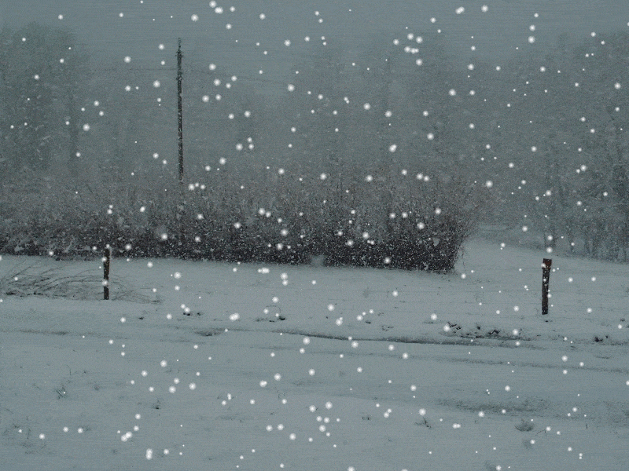
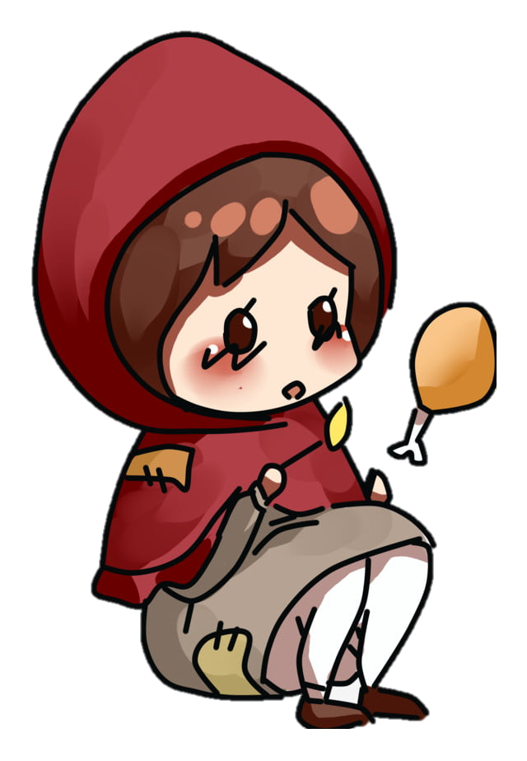
4
Những lần quẹt diêm và mong ước của cô bé bán diêm

Slide 30
Lần 1
Lần 2
Lần 3
Lần 4
Lần 5
Hình ảnh: lò sưởi lửa cháy vui mắt toả hơi nóng dịu dàng.
Mong ước: được sưởi ấm
Hình ảnh: bàn ăn, đồ quý giá, ngỗng quay
Mong ước: được ăn
Hình ảnh: cây thông noel, ngọn nến sáng…
Mong ước: được đón niềm vui, hi vọng
Hình ảnh: bà nội mỉm cười với em
Mong ước: tổ ấm, tình thương, hạnh phúc
Hình ảnh:
Bà cầm tay em, hai bà cháu bay vụt lên cao.
Mong ước: cuộc sống tốt đẹp, không cô độc.
Theo em, có thể thay đổi trình tự xuất hiện của những hình ảnh trên không?
Trình tự phù hợp, không thể thay đổi.

Slide 31



Kỹ thuật
Khăn trải bàn
Nêu cảm nhận của em về thái độ của người kể chuyện đối với cô bé bán diêm và phân tích một số ch tiết làm cơ sở cho cảm nhận đó.
Qua cách kể chuyện, em cảm nhận như thế nào về cô bé bán diêm

Slide 32

Xót xa,
thương cảm
Yêu thương, trân trọng
Notes:
方正徐静蕾字体

Slide 33
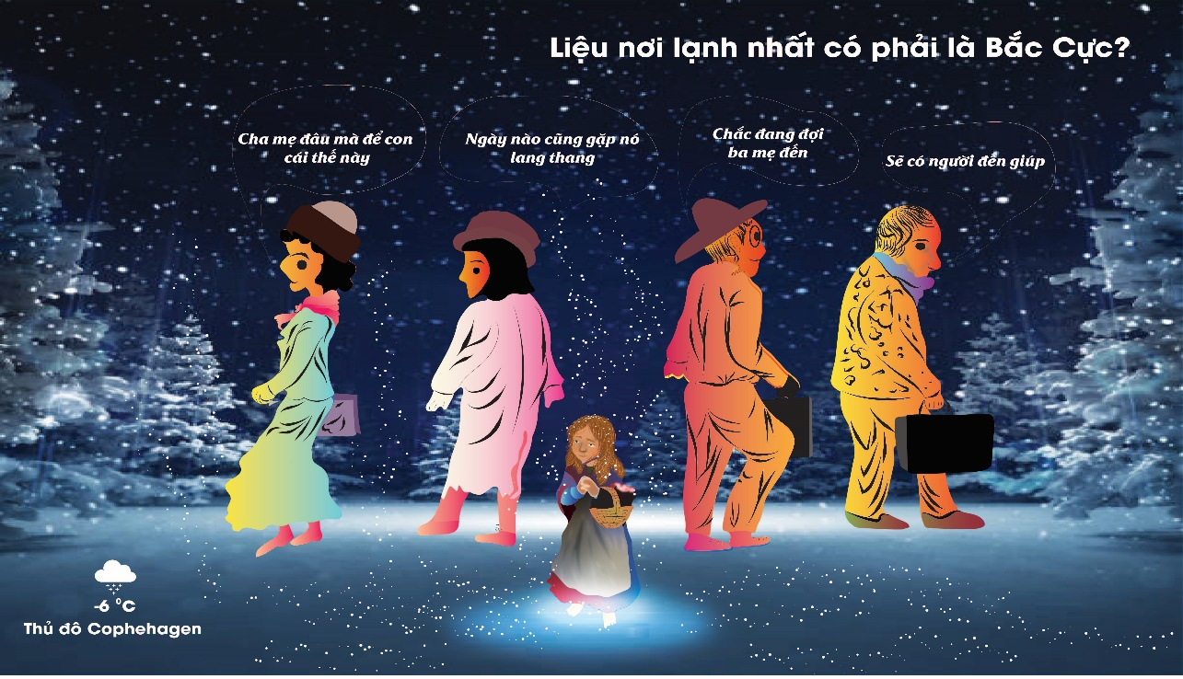

Slide 34

6
Cách ứng xử của người đi đường

Slide 35


Khách qua đường đều rảo bước rất nhanh, chẳng ai đoái hoài đến lời chào hàng của em, chẳng ai bố thí cho em chút đỉnh
Thờ ơ, thiếu sự đồng cảm và tình yêu thương giữa con người đối với con người.
Khách qua đường vội vã mặc quần áo ấm đến những nơi hẹn hò, hoàn toàn lãnh đạm với hoàn cảnh nghèo khổ của em bé bán diêm
Mọi người bảo nhau: chắc nó muốn sưởi ấm

Slide 36

THÔNG ĐIỆP
Hãy yêu thương con trẻ! Hãy dành cho trẻ em một cuộc sống bình yên và hạnh phúc! Phê phán mạnh mẽ sự thờ ơ, vô cảm trước con người, nhất là trước nỗi bất hạnh của trẻ thơ

Slide 37
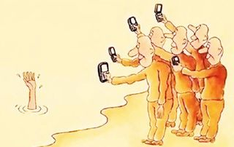
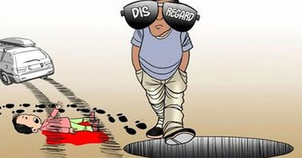
Em có suy nghĩ gì về những hình ảnh này?

Slide 38

7
Nghệ thuật

Slide 39

A | B | Ý nghĩa
Trời đông giá rét, tuyết rơi
Em bé bụng đói, cả ngày chưa ăn uống gì
Những ảo ảnh đẹp đẽ khi quẹt diêm
Khung cảnh tươi sáng «mặt trời lên trong sáng, chói chang», không khí tươi vui của ngày đầu năm mới

Slide 40
A | B | Ý nghĩa
Trời đông giá rét, tuyết rơi | Một em gái nhỏ đầu trần, chân đi đất, đang dò dẫm trong đêm tối | Nhấn mạnh tình cảnh đáng thương, tội nghiệp của em bé bán diêm
Em bé bụng đói, cả ngày chưa ăn uống gì | Trong phố sực nức mùi ngỗng quay
Những ảo ảnh đẹp đẽ khi quẹt diêm | Hiện thực nghiệt ngã khi diêm tắt | Gợi lên niềm xót xa, thương cảm, với em bé ngây thơ đang phải chịu cảnh đói rét, cô đơn
Khung cảnh tươi sáng «mặt trời lên trong sáng, chói chang», không khí tươi vui của ngày đầu năm mới | Em bé chết rét nơi xó tường «em bé ngồi giữa những bao diêm, trong đó có một bao đã hết nhẵn" | Thể hiện nỗi đau đớn, xót xa trước cái chết; lên án sự thờ ơ, vô cảm của con người

Slide 41


Thảo luận nhóm đôi

Slide 42

8
Kết thúc truyện

Slide 43

Không giống truyện cổ tích khác: cô bé bán diêm chết ngoài đường phố, trong đêm giao thừa
Kết thúc có hậu: cô bé ra đi như một thiên thần, được đoàn tụ với người bà yêu quý.
Giống các truyện CT khác: em bé nhìn thấy những điều kì diệu, bay lên trong cảnh huy hoàng.
Khác các truyện CT khác: Nhân vật chính chết ở cuối tác phẩm.

Slide 44


Trò chơi Vòng quay văn học
LUYỆN TẬP

Slide 45
Nhận định nào nói đúng nhất nội dung của truyện “Cô bé bán diêm”?
A. Kể về số phận bất hạnh của một em bé nghèo phải đi bán diêm cả vào đêm giao thừa.
B. Gián tiếp nói lên bộ mặt của xã hội nơi cô bé bán diêm sống, đó là một cõi đời không có tình người.
C. Thể hiện niềm thương cảm của nhà văn đối với những em bé nghèo khổ.
D. Cả A, B, C đều đúng.

Slide 46
Trong tác phẩm “Cô bé bán diêm”, em bé quẹt que diêm thứ nhất, em bé tưởng chừng ngồi trước một lò sưởi. Ý nào nói đúng về mộng tưởng đó?
A. Em mơ về một mái ấm gia đình.
B. Em nhớ tới ngọn lửa mà bà nhen nhóm năm xưa.
C. Đang trải qua giá rét mướt, em mơ được sưởi ấm.
D. Em mơ ngọn lửa và hơi ấm lò sưởi xua tan cảnh tăm tối, lạnh lẽo của đời mình.

Slide 47
Trong tác phẩm “Cô bé bán diêm”, mộng tưởng nào không hiện lên sau những lần quẹt diêm của cô bé?
A. Ngôi nhà xinh xắn có dây trường xuân bao quanh.
B. Lò sưởi bằng sắt có những hình nổi bằng đồng bóng nhoáng.
C. Bàn ăn thịnh soạn với khăn trải bàn trắng tinh; người bà và cảnh hai bà cháu bay lên trời.
D. Cây thông Nô-en được trang trí lộng lẫy.

Slide 48
Trong tác phẩm “Cô bé bán diêm”, các mộng tưởng của cô bé bán diêm mất đi khi nào?
A. Khi bà nội em hiện ra.
B. Khi trời sắp sáng.
C. Khi em bé nghĩ đến việc sẽ bị người cha mắng.
D. Khi các que diêm tắt.

Slide 49
Truyện “Cô bé bán diêm” được viết theo thể loại nào ?
A. Tiểu thuyết
B. Truyện ngắn
C. Bút ký
D. Hồi ký

Slide 50
Trong truyện “Cô bé bán diêm” từ “chí nhân” được hiểu là :
A. Một người có ý chí, nghị lực
B. Vô cùng nhân từ, hết mực yêu thương
C. Là người quân tử
D. Là người sẵn sàng hi sinh vì người khác.

Slide 51
Biện pháp nghệ thuật được sử dụng nhiều nhất trong “Cô bé bán diêm” là gì?
A. So sánh
B. Nhân hoá
C. Tương phản
D. Điệp từ

Slide 52
Trong truyện “Cô bé bán diêm” lí do nào khiến em bé bán diêm không dám trở về nhà dù sắp đến giao thừa?
A. Em bé muốn đi đón giao thừa luôn.
B. Em bé không có nhà để về.
C. Cha sẽ đánh em khi em trở về mà không bán được diêm hoặc không ai bố thí cho em đồng nào.
D. Cả ba ý trên đều sai.

Slide 53
Sự thông cảm, tình thương yêu của nhà văn dành cho cô bé bán diêm được thể hiện qua việc miêu tả những chi tiết nào trong tác phẩm “Cô bé bán diêm”?
A. Miêu tả cảnh hai bà cháu cùng bay lên trời.
B. Miêu tả thi thể em bé với đôi má hồng và đôi môi đang mỉm cười.
C. Miêu tả các mộng tưởng ở mỗi lần quẹt diêm.
D. Cả A, B, C đều đúng.

Slide 54

Viết đoạn văn (khoảng 5 – 7 câu) với nhan đề: Gửi tác giả truyện “Cô bé bán diêm”

Slide 55
CẢM ƠN SỰ CHÚ Ý LẮNG NGHE CỦA THẦY CÔ VÀ CÁC EM!

